Slide 1
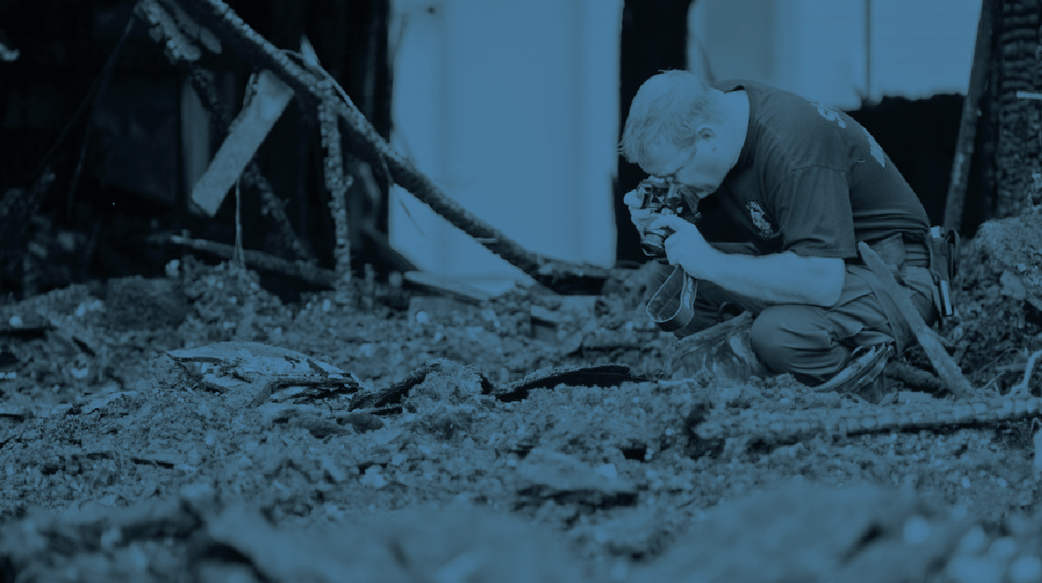
Invertir en reducción del riesgo de
desastres a través de la capacitación de
los bomberos de América

Slide 2
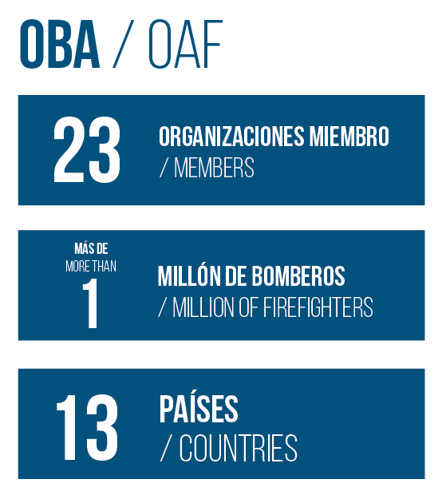
SOBRE OBA
Notes:
*Actualizar: 26 organizaciones

Slide 3


SOBRE OBA
Notes:
*Actualizar: Logos de las 26 org

Slide 4
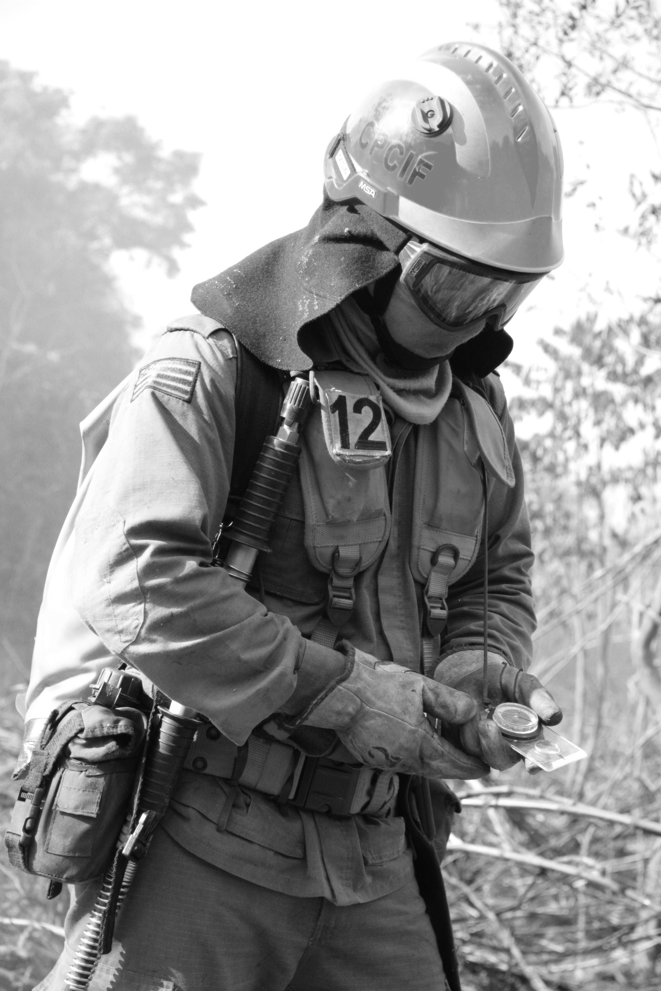
FORMAR PARA PREVENIR
Integración Regional.
Aportes a la Reducción del Riesgo de Desastres
A través del desarrollo capacitaciones, OBA realiza aportes concretos al Plan de Acción Regional para la implementación del Marco de Sendai:
“Fortalecer la coordinación, la colaboración y la participación de los Estados miembros, las comunidades, las organizaciones regionales e internacionales, las organizaciones de la sociedad civil, los voluntarios y otros grupos interesados, en la preparación, respuesta y recuperación en casos de desastre, dentro del ámbito de sus mandatos respectivos y de sus prioridades”
Iniciativa Nº13 del PAR. Prioridad 4 Marco de Sendai

Slide 5
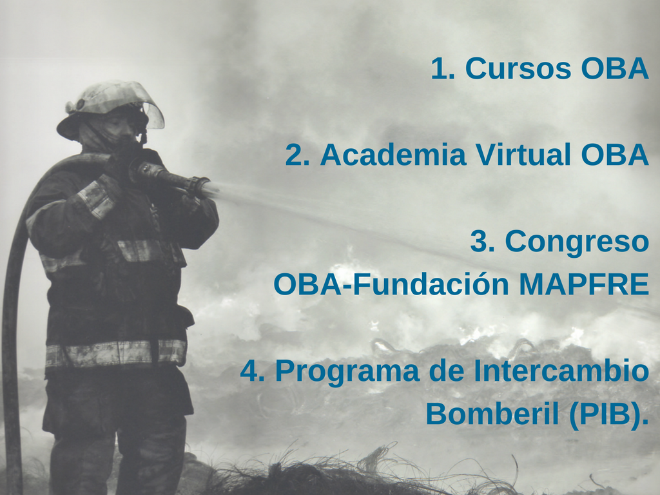
FORMAR PARA PREVENIR

Slide 6
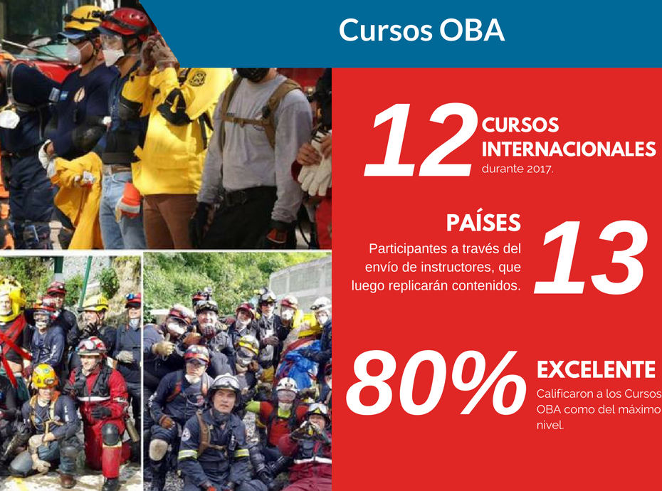
FORMAR PARA PREVENIR

Slide 7

FORMAR PARA PREVENIR

Slide 8
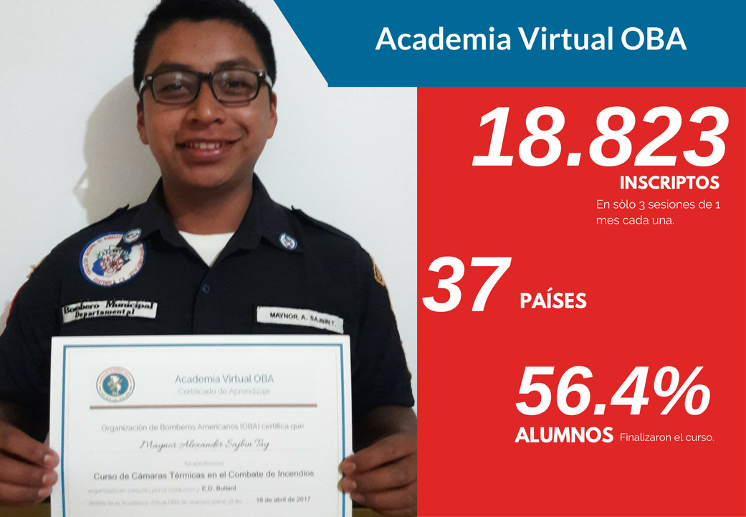
FORMAR PARA PREVENIR

Slide 9
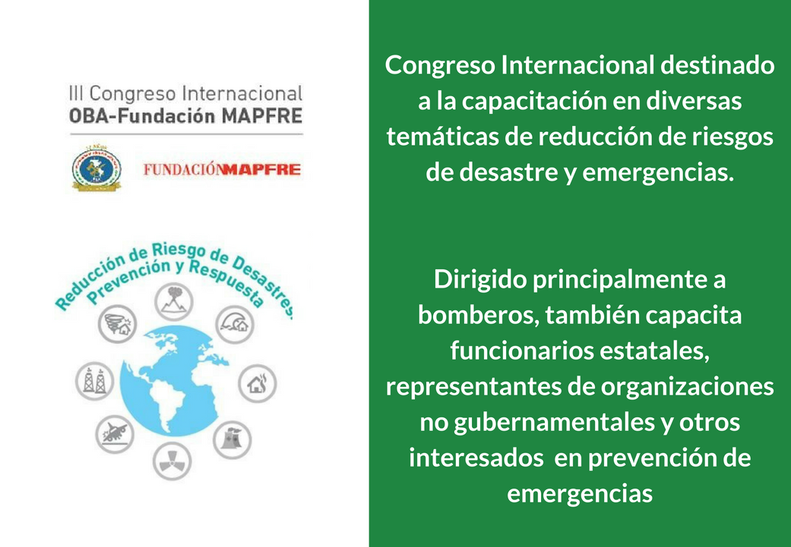
FORMAR PARA PREVENIR

Slide 10
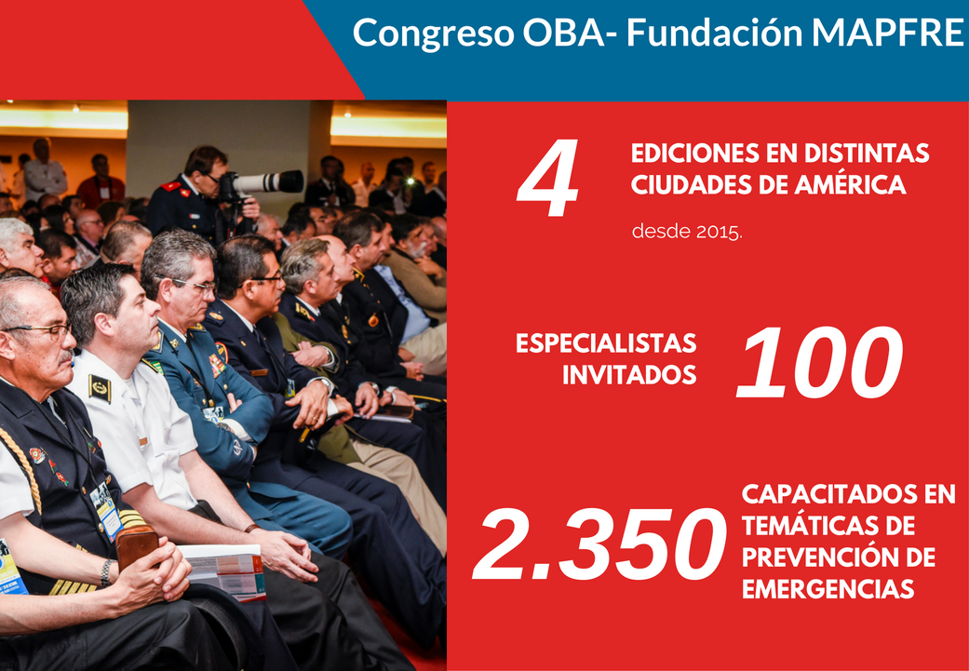
TEMA 1 CURSO

Slide 11
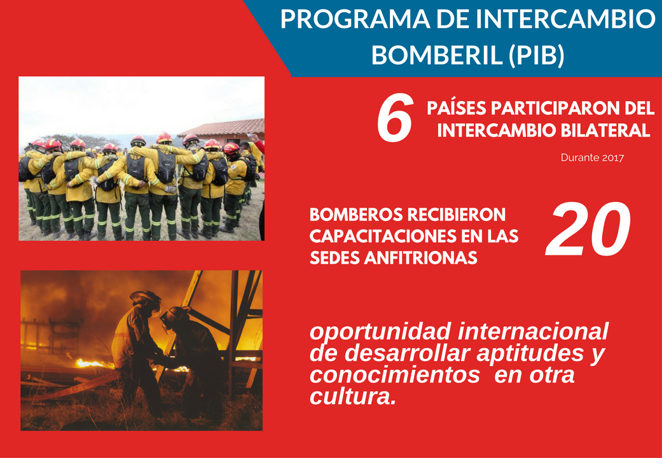
TEMA 1 CURSO

Slide 12
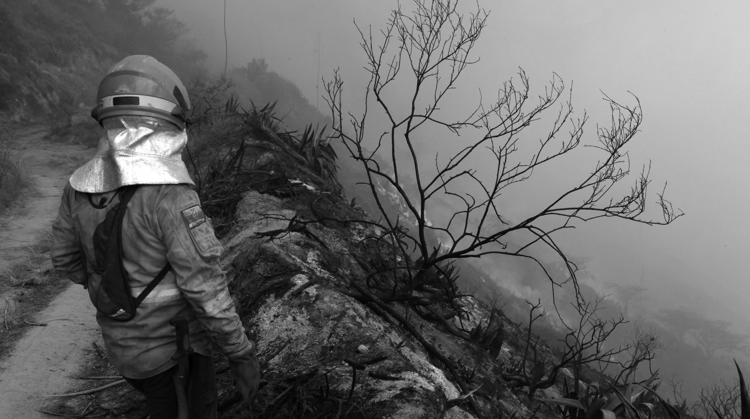
  INVERTIR EN CAPACITACIÓN
¿Por qué invertir en la capacitación
de los Bomberos Americanos?
Primeros respondientes durante la ocurrencia de un desastre
La eficacia de su trabajo depende de la calidad su capacitación, la cual debe ser permanente y de altísima calidad
Óptimos resultados a través de la estandarización regional de contenidos

Slide 13
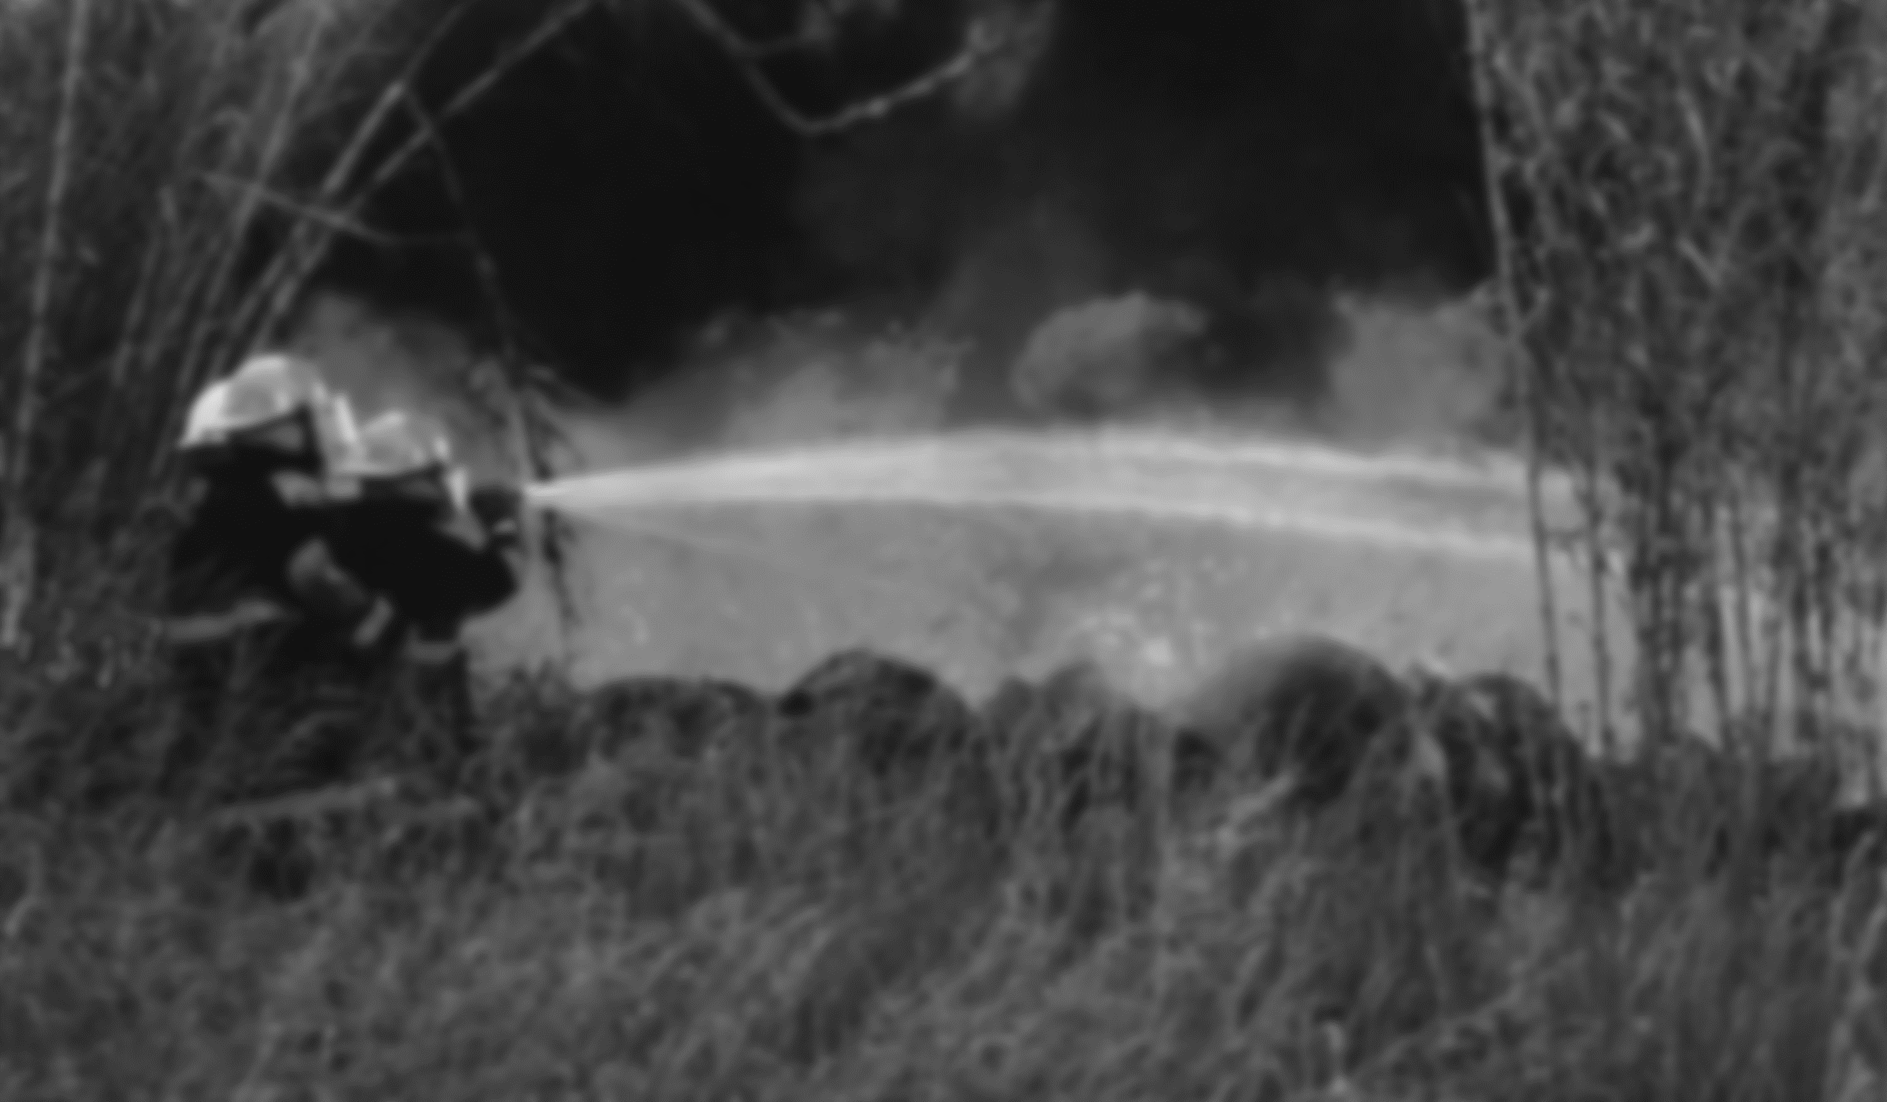
  INVERTIR EN CAPACITACIÓN
Profesionalizar para prevenir.
La experiencia de OBA
Durante 10 años OBA ha sido impulsor de la capacitación de especialistas en temáticas de respuesta en toda América.
Unificar conocimientos entre instituciones diversas -rentadas, estatales, voluntarias- logra que el posicionamiento ante la ocurrencia del evento sea unificada.
La capacitación a nivel regional genera que los respondientes se encuentren mejor equipados para evitar emergencias o responder a ellas en el caso de que ocurran.
Se promueve la cooperación internacional a través de la capacitación en estándares comunes de intervención.

Slide 14
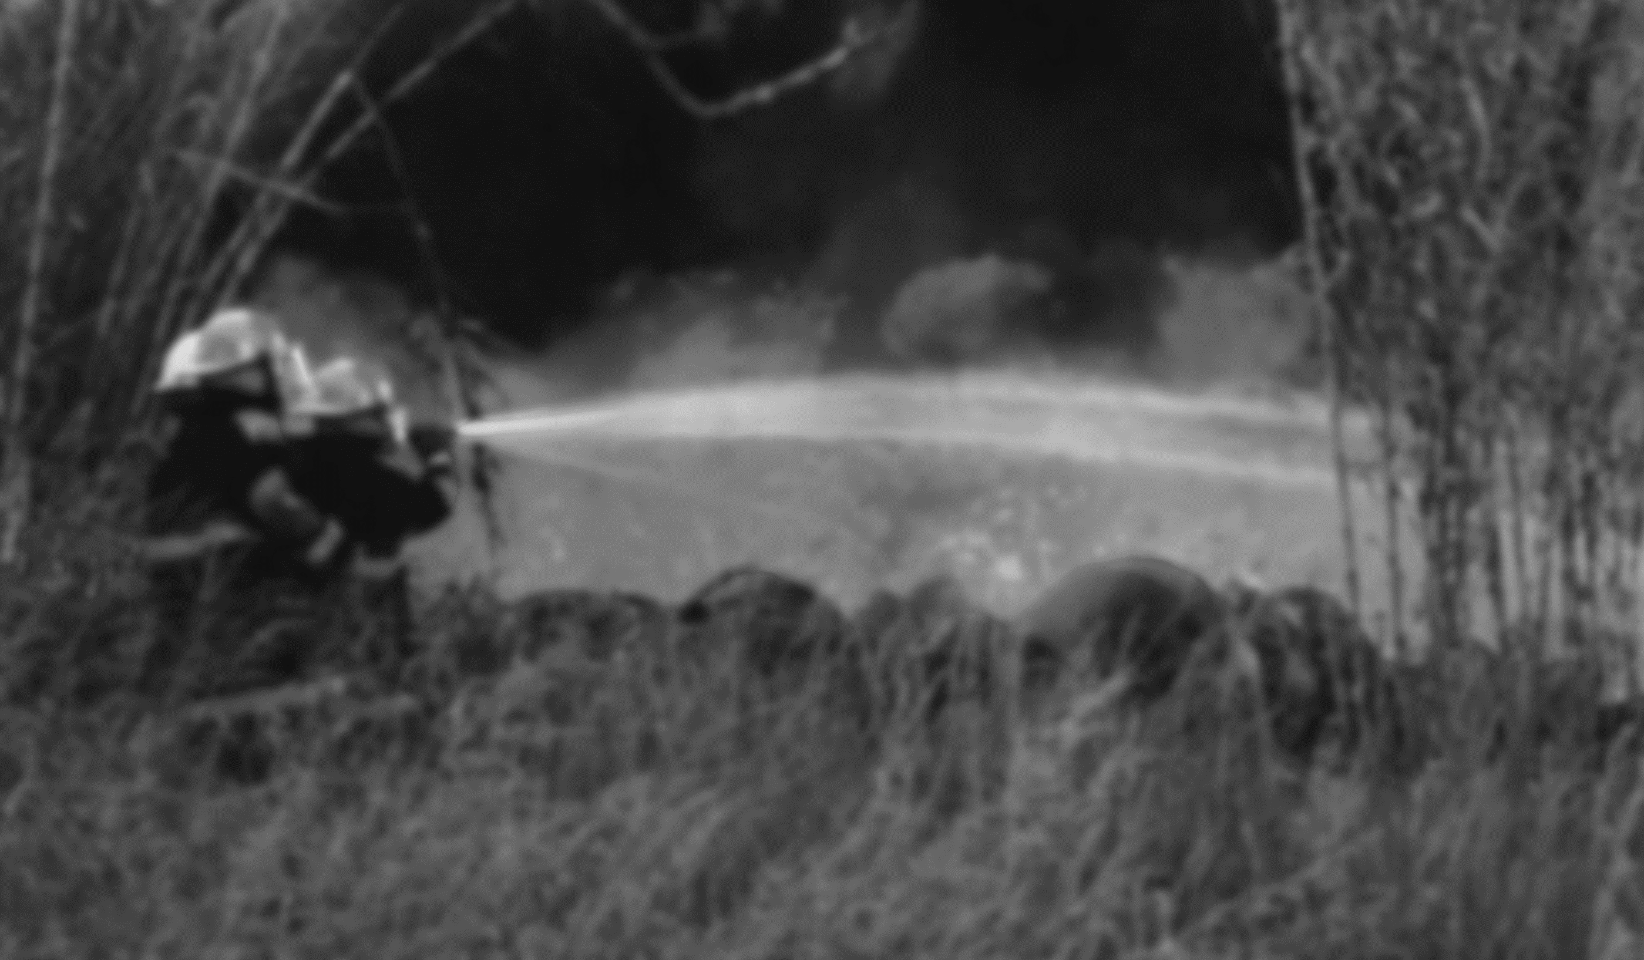
  INVERTIR EN CAPACITACIÓN
Profesionalizar para prevenir.
La experiencia de OBA
Durante 10 años OBA ha sido impulsor de la capacitación de especialistas en temáticas de respuesta en toda América.
Unificar conocimientos entre instituciones diversas -rentadas, estatales, voluntarias- logra que el posicionamiento ante la ocurrencia del evento sea unificada.
La capacitación a nivel regional genera que los respondientes se encuentren mejor equipados para evitar emergencias o responder a ellas en el caso de que ocurran.
Se promueve la cooperación internacional a través de la capacitación en estándares comunes de intervención.

Slide 15

¡Aprovecha los recursos de capacitación virtual de Organización de Bomberos Americanos OBA !

Slide 16



WWW.BOMBEROSAMERICANOS.ORG
info@bomberosamericanos.org
/OrganizaciondeBomberosAmericanos
@BomberosOBA
/bomberosoba
Organización de Bomberos Americanos - OBA

